Slide 1



Slide 4


Slide 5
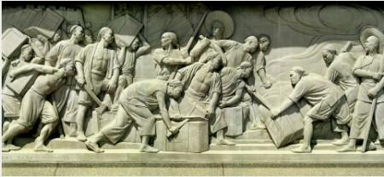
出超
反抗外来侵略

Slide 6
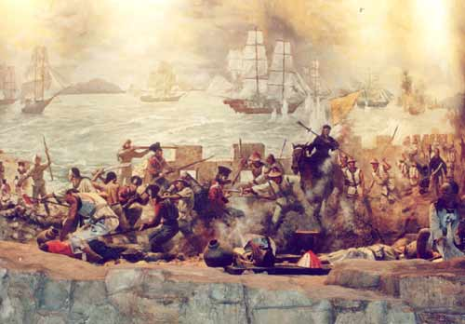
天津

Slide 7
香港岛
南京

Slide 8
3.《南京条约》的签订 (1)一系列不平等条约的签订
《南京条约》 | 1842年8月与英国签订,开放广州、福州、厦门、宁波、上海五处为通商口岸;割香港岛给英国;赔款 2100万银元;英商进出口货物应纳税款,必须经过双方协议
《虎门条约》 | 1843年与英国签订,英国从中获得了领事裁判权、片面 最惠国待遇和在通商口岸租地建房的权利
《望厦条约》《黄埔条约》 | 1844年,与美国、法国分别签订,美国、法国除享受英国在华取得的各种特权外,还扩大了侵略权益

Slide 9
半殖民地半封建社会

Slide 11
思考
鸦片战争。鸦片战争改变了中国历史发展的进程;中国不再享有完整独立的主权;中国社会的自然经济遭到破坏,开始从封建社会变为半殖民地半封建社会;鸦片战争成为中国近代史的开端。

Slide 12
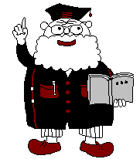
清朝大多数统治者昏庸愚昧,对内敌视人民,对外妥协投降,再加上经济落后,旧式的刀、矛、弓箭、抬枪等武器抵挡不住英军新式的步枪和大炮。

Slide 14
林则徐领导的虎门销烟,向全世界昭示了中国严禁鸦片的正义立场,振奋了国人的精神,沉重打击了英国的鸦片走私活动。为维护可耻的鸦片贸易,英国政府于1840年对中国发动了鸦片战争。虎门销烟是鸦片战争爆发的直接原因。鸦片战争爆发的根本原因是英国企图拓展海外殖民地和市场,倾销工业品,掠夺廉价的工业原料。因此,即使没有林则徐领导的虎门销烟,英国同样会寻找其他理由发动对中国的侵略战争。

Slide 16

C

Slide 17
B

Slide 18
A

Slide 19
B

Slide 20


